Slide 1


GOBIERNO REGIONAL DE TUMBES
GERENCIA REGIONAL DE PLANEAMIENTO, PRESUPUESTO
Y ACONDICIONAMIENTO TERRITORIAL
EXPOSICION A LA COMISION DE PRESUPUESTO Y CUENTA GENERAL
DE LA REPUBLICA DEL CONGRESO
DE LA REPUBLICA
ING. WILMER DIOS BENITES
GOBERNADOR REGIONAL

Slide 2
GOBIERNO REGIONAL DE TUMBES
GERENCIA REGIONAL DE PLANEAMIENTO, PRESUPUESTO
Y ACONDICIONAMIENTO TERRITORIAL
EJECUCION FINANCIERA DE METAS APROBADAS EN EL PRESUPUESTO 2020

Slide 3
GOBIERNO REGIONAL DE TUMBES
GERENCIA REGIONAL DE PLANEAMIENTO, PRESUPUESTO
Y ACONDICIONAMIENTO TERRITORIAL
EJECUCIÓN FINANCIERA
METAS PROPUESTAS: PRESUPUESTO 2020
TODA FTE. FTO.
620’346,000.00
498’850,379.00
455’143,095.00
80.4 %
PIA
PIM
EJECUCION

Slide 4
GOBIERNO REGIONAL DE TUMBES
GERENCIA REGIONAL DE PLANEAMIENTO, PRESUPUESTO
Y ACONDICIONAMIENTO TERRITORIAL
EJECUCION FINANCIERA: POR TODA FUENTE DE FINANCIAMIENTO – AÑO 2020
Fuente de Financiamiento | PIA | PIM | Devengado | Avance %
1: RECURSOS ORDINARIOS | 392,627,470 | 454,356,390 | 425,261,880 | 93.6
2: RECURSOS DIRECTAMENTE RECAUDADOS | 8,993,188 | 8,993,188 | 3,924,253 | 43.6
3: RECURSOS POR OPERACIONES OFICIALES DE CREDITO | 4,480,689 | 82,092,743 | 24,300,351 | 29.6
4: DONACIONES Y TRANSFERENCIAS | 75,483 | 16,511,824 | 13,161,148 | 79.7
5: RECURSOS DETERMINADOS | 48,966,265 | 58,391,855 | 32,202,747 | 55.1
TOTAL PLIEGO TODA FTE FTO | 455,143,095 | 620,346,000 | 498,850,379 | 80.4
80.4 %
EJECUCION
PIA
PIM

Slide 5
GOBIERNO REGIONAL DE TUMBES
GERENCIA REGIONAL DE PLANEAMIENTO, PRESUPUESTO
Y ACONDICIONAMIENTO TERRITORIAL
EJECUCIÓN FINANCIERA, AL II TRIMESTRE DEL 2021, DEL CUMPLIMIENTO DE METAS APROBADAS Y ESTIMADO AL CIERRE DEL AÑO FISCAL

Slide 6
GOBIERNO REGIONAL DE TUMBES
GERENCIA REGIONAL DE PLANEAMIENTO, PRESUPUESTO
Y ACONDICIONAMIENTO TERRITORIAL
EJECUCION FINANCIERA AL II TRIMESTRE 2021
CUMPLIMIENTO DE METAS APROBADAS
POR TODA FTE DE FTO (MES – JUNIO) GASTO CORRIENTE – GASTO CAPITAL
PIA | PIM | EJECUCION | Avance %
464,020,359 | 574,200,859 | 243,448,728.73 | 42.40

Slide 7
GOBIERNO REGIONAL DE TUMBES
GERENCIA REGIONAL DE PLANEAMIENTO, PRESUPUESTO
Y ACONDICIONAMIENTO TERRITORIAL
PROYECCION ESTIMADA AL CIERRE DEL AÑO FISCAL 2021
CUMPLIMIENTO DE METAS APROBADAS
POR TODA FTE DE FTO
PIA | PIM | EJECUCION | Avance %
464,020,359 | 632,445,437 | 524,929,713 | 83%
83.00 %

Slide 8
GOBIERNO REGIONAL DE TUMBES
GERENCIA REGIONAL DE PLANEAMIENTO, PRESUPUESTO
Y ACONDICIONAMIENTO TERRITORIAL
GOBIERNO REGIONAL DE TUMBES
GERENCIA REGIONAL DE PLANEAMIENTO, PRESUPUESTO
Y ACONDICIONAMIENTO TERRITORIAL
PRESUPUESTO ASIGNADO A METAS PROGRAMADAS QUE ESPERAMOS ALCANZAR EN EL AÑO 2022

Slide 9
GOBIERNO REGIONAL DE TUMBES
GERENCIA REGIONAL DE PLANEAMIENTO, PRESUPUESTO
Y ACONDICIONAMIENTO TERRITORIAL
ASIGNACION PRESUPUESTAL – AÑO 2022
TODA FTE. FTO.
GENERICA DE GASTOS | PIA 2022
1. PERSONAL Y OBLIGACIONES SOCIALES | 265,638,703
2. PENSIONES Y OTRAS PRESTACIONES SOCIALES | 20,357,649
3. BIENES Y SERVICIOS | 48,737,200
5. OTROS GASTOS | 10,480
6. ADQUISICION DE ACTIVOS NO FINANCIEROS | 64,558,752
TOTAL PIA 2022 | 399,302,784
-64,717,575.00 menos con respecto al año 2021, reflejado en todos los sectores e Inversiones

Slide 10
GOBIERNO REGIONAL DE TUMBES
GERENCIA REGIONAL DE PLANEAMIENTO, PRESUPUESTO
Y ACONDICIONAMIENTO TERRITORIAL
CUADRO COMPARATIVO DE ASIGNACIONES SEGÚN AÑOS:
2019 - 2020 - 2021 - 2022
(Millones de Soles)
GENERICA DE GASTO | CATEGORIA DEL GASTO | 2019 | 2020 | 2021 | 2022 | DIFERENCIA (2022-2021)
 | Gasto Corriente | 337,312,942 | 361,885,668 | 371,021,934 | 334,744,032 | -36,277,902
2.1 | Personal y Obligac. Sociales | 242,871,490 | 260,722,736 | 283,055,577 | 274,687,649 | -8,367,928
2.2 | Pensiones y Prestac. Soc. | 25,774,992 | 26,290,874 | 24,235,452 | 20,870,649 | -3,364,803
2.3 | Bienes y Servicios | 68,232,786 | 74,563,107 | 63,454,954 | 63,262,822 | -192,132
2.5 | Otros Gastos | 433,674 | 308,951 | 275,951 | 10,480 | -265,471
 | Gasto de Capital | 100,421,850 | 93,257,427 | 92,998,425 | 64,558,752 | -28,439,673
2.6 | Adquisición de Activos no financieros | 100,421,850 | 93,257,427 | 92,998,425 | 85,086,702 | -7,911,723
Total Pliego |  | 437,734,792 | 455,143,095 | 464,020,359 | 399,302,784 | -64,717,575

Slide 11
GOBIERNO REGIONAL DE TUMBES
GERENCIA REGIONAL DE PLANEAMIENTO, PRESUPUESTO
Y ACONDICIONAMIENTO TERRITORIAL
ANÁLISIS DE LOS PROYECTOS APROBADOS PDRC Y EL PRESUPUESTO PARTICIPATIVO PROGRAMADOS EN PIA 2022

Slide 12
GOBIERNO REGIONAL DE TUMBES
GERENCIA REGIONAL DE PLANEAMIENTO, PRESUPUESTO
Y ACONDICIONAMIENTO TERRITORIAL
PROYECTOS DE INVERSION FINANCIADOS AL 2022
PLIEGO 461 GOBIERNO REGIONAL TUMBES
FUENTE DE FINANCIAMIENTO | NUMERO PROY. | PRESUPUESTO
RECURSOS ORDINARIOS | 0 | 00
CANON Y SOBRECANON (FONCOR) | 9 | 52,826,125.00
TOTAL S/ |  | 52,826,125.00
PROGRAMADO:
01 PRE INVERSION
04 PROYECTOS EN EJECUCION 04 NUEVAS INVERSIONES

Slide 13
GOBIERNO REGIONAL DE TUMBES
GERENCIA REGIONAL DE PLANEAMIENTO, PRESUPUESTO
Y ACONDICIONAMIENTO TERRITORIAL
ANÁLISIS DE LOS CRÉDITOS PRESUPUESTARIOS DE ACTIVIDADES Y PROYECTOS ORIENTADOS A COMBATIR EL COVID 19

Slide 14
GOBIERNO REGIONAL DE TUMBES
GERENCIA REGIONAL DE PLANEAMIENTO, PRESUPUESTO
Y ACONDICIONAMIENTO TERRITORIAL
Pliego 461: GOBIERNO REGIONAL DEL DEPARTAMENTO DE TUMBES
Recursos para el COVID-19
Fecha de la Consulta: 16-septiembre-2021
Año de Ejecución: 2021
FUENTE DE FINANCIAMIENTO | PIM | DEVENGADO | AVANCE %
1: RECURSOS ORDINARIOS | 17,724,5207 | 14,980,267 | 84.5
2: RECURSOS DIRECTAMENTE RECAUDADOS | 119,425 | 115,140 | 96.4
3: RECURSOS POR OPERACIONES OFICIALES DE CREDITO | 11,447,305 | 8,132,560 | 71.0
4: DONACIONES Y TRANSFERENCIAS | 3,166,327 | 2,334,145 | 73.7
5: RECURSOS DETERMINADOS | 431,998 | 390,373 | 90.4
TOTAL EJECUCION | 27,873,391 | 15,016,415 | 78.90

Slide 15
Proyectos para el COVID-19
El Pliego 461 Gobierno Regional de Tumbes cuenta con 2 Inversiones enmarcadas en el DECRETO SUPREMO Nº 044-2020-PCM, Decreto Supremo que declara en Estado de Emergencia Nacional por las graves circunstancias que afectan la vida de la Nación a consecuencia del brote del COVID-19.

Slide 16
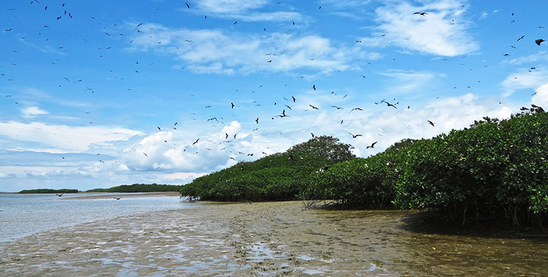
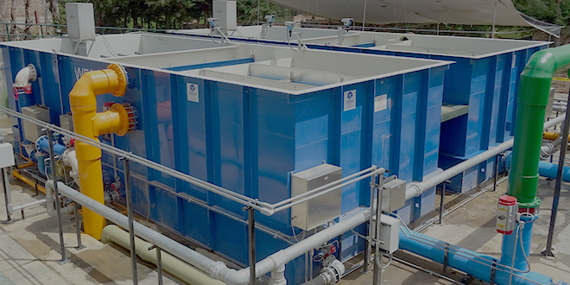
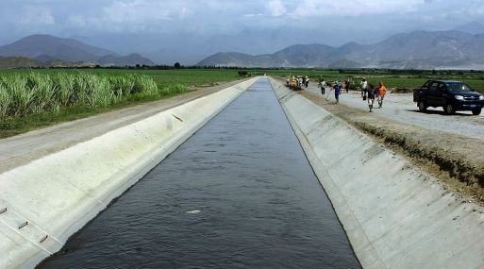
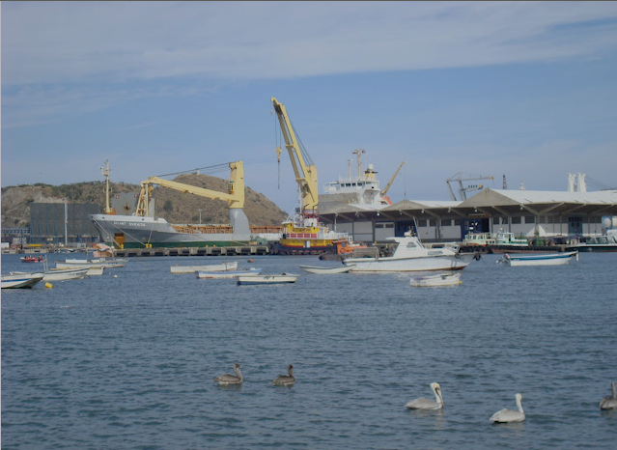
COMPROMISOS Y RETOS A ALCANZAR
GOBIERNO REGIONAL DE TUMBES
GERENCIA REGIONAL DE PLANEAMIENTO, PRESUPUESTO
Y ACONDICIONAMIENTO TERRITORIAL
AMPLIACION DE LOS SERVICIOS TURISTICOS DE LOS MANGLARES DE TUMBES
PLANTA DE TRATAMIENTO DE AGUA POTABLE
S/ 26,976,736
S/ 78,335,457
IRRIGACION DE LA MARGEN DERECHA
IRRIGACION DE LA MARGEN DERECHA
ZONA ESPECIAL DE DESARROLLO - ZED
EX CETICOS
S/ 1,410,484,012
S/ 60,720,347

Slide 17
GOBIERNO REGIONAL DE TUMBES
GERENCIA REGIONAL DE PLANEAMIENTO, PRESUPUESTO
Y ACONDICIONAMIENTO TERRITORIAL
IMPULSAR PROYECTOS EMBLEMATICOS AL 2022
N° | PROYECTOS | DESCRIPCIÓN | REQUERIDO PARA EL AÑO 2022
 | “AMPLIACION DE LOS SERVICIOS TURÍSTICOS PÚBLICOS DE LOS MANGLARES DE TUMBES, SECTOR PUERTO PIZARRO DISTRITO DE TUMBES - PROVINCIA DE TUMBES - DEPARTAMENTO DE TUMBES” CUI Nº 2526196 | Generar las condiciones para la prestación de los servicios turísticos públicos de los Manglares de Tumbes que impulsara la creación de nuevos Empleos asi como el crecimiento socioeconómico de la Región Tumbes. | 13,488,368
1 | IRRIGACION DE LA MARGEN DERECHA DEL RIO TUMBES” CUI N° 2145817. | Reactivación del mercado de tierras para uso agrícola. Incremento de la productividad de las tierras y del agua. Incremento de la oferta exportable de productos agrícolas. Elevación de la capacidad exportadora | 247,735,204
2 | ZED “INSTALACION SERVICIOS PÚBLICOS DE COMERCIO EXTERIOR EN EL CENTRO DE EXPORTACIÓN, TRANSFORMACIÓN, INDUSTRIALIZACIÓN, COMERCIALIZACIÓN Y SERVICIOS - CETICOS TUMBES EN LA PROVINCIA DE ZARUMILLA, REGION TUMBES” CUI N° 2194578 | Generar las condiciones para el desarrollo de la inversión pública y privada que impactará positivamente en el desarrollo socio económico de nuestros hermanos asentados en esta zona norte del país. | 15,180,086
3 | “CREACION DE LA PLANTA DE TRATAMIENTO DE AGUA POTABLE DE LAS PROVINCIAS DE TUMBES Y CONTRALMIRANTE VILLAR DEL DEPARTAMENTO DE TUMBES” CUI N° 2490993 | Facilitar el acceso al agua potable. Infraestructuras que permiten dotar, del servicio tan necesarias y vital para la población de la Región Tumbes, | 10,319,106
 | TOTAL |  | 286,722,764

Slide 18
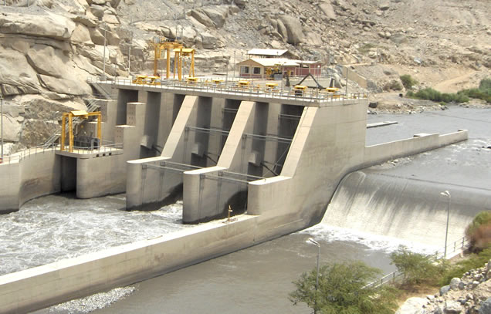
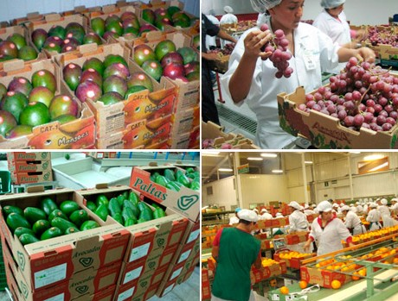
GOBIERNO REGIONAL DE TUMBES
GERENCIA REGIONAL DE PLANEAMIENTO, PRESUPUESTO
Y ACONDICIONAMIENTO TERRITORIAL
PROYECTO EMBLEMATICO REGION TUMBES
PROYECTO DE IRRIGACIÓN DE LA MARGEN DERECHA DEL RIO TUMBES: CODIGO SNIP 97537
PROYECTO | DESCRIPCIÓN | REQUERIDO 2022
PROYECTO DE IRRIGACIÓN DE LA MARGEN DERECHA DEL RIO TUMBES | Construcción de la Irrigación de la Margen Derecha del rio Tumbes (Obras Civiles). Costo total PIP S/. 1,410,484,011.00 | 242,542,924
 | Funcionamiento administrativo de la Unidad Ejecutora Irrigación de la Margen Derecha del Río Tumbes, creada según Ley de Presupuesto año fiscal 2010. | 5,192,280

Slide 19
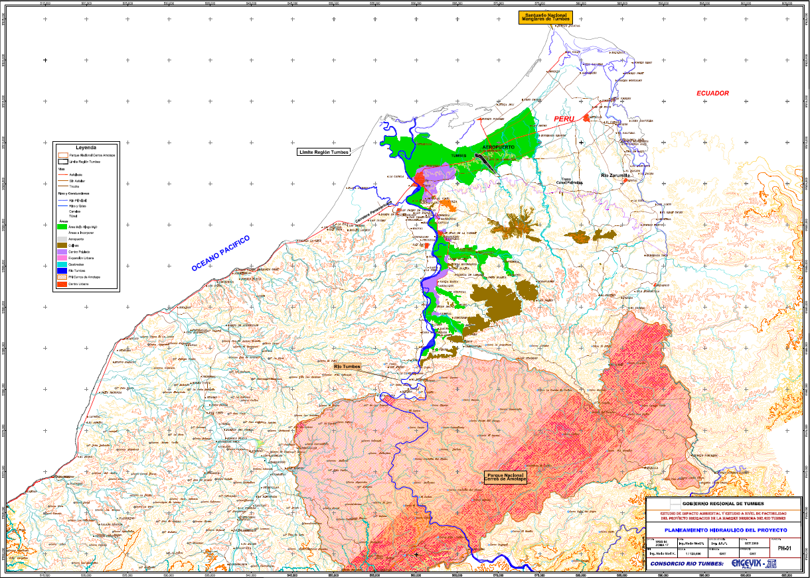
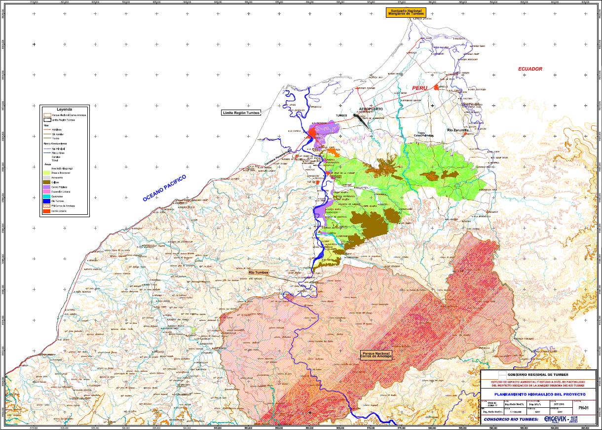
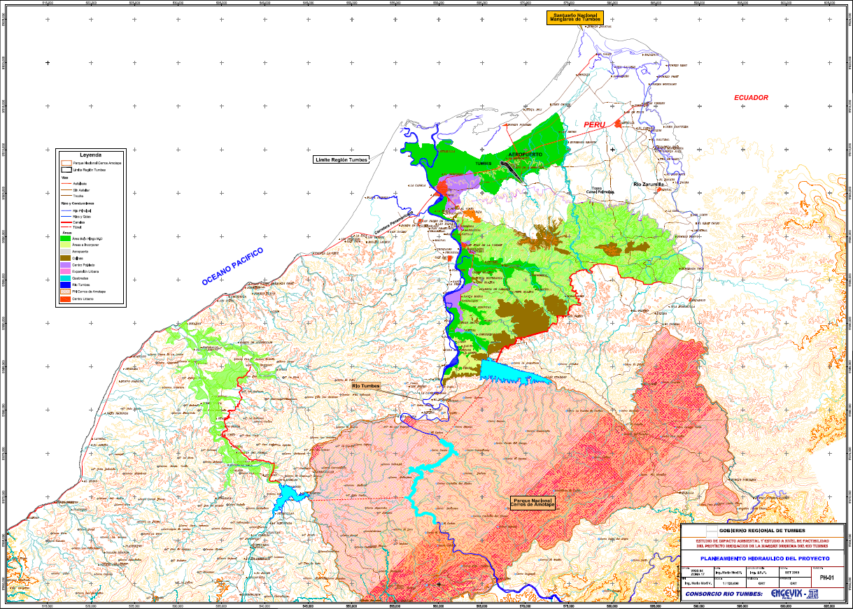
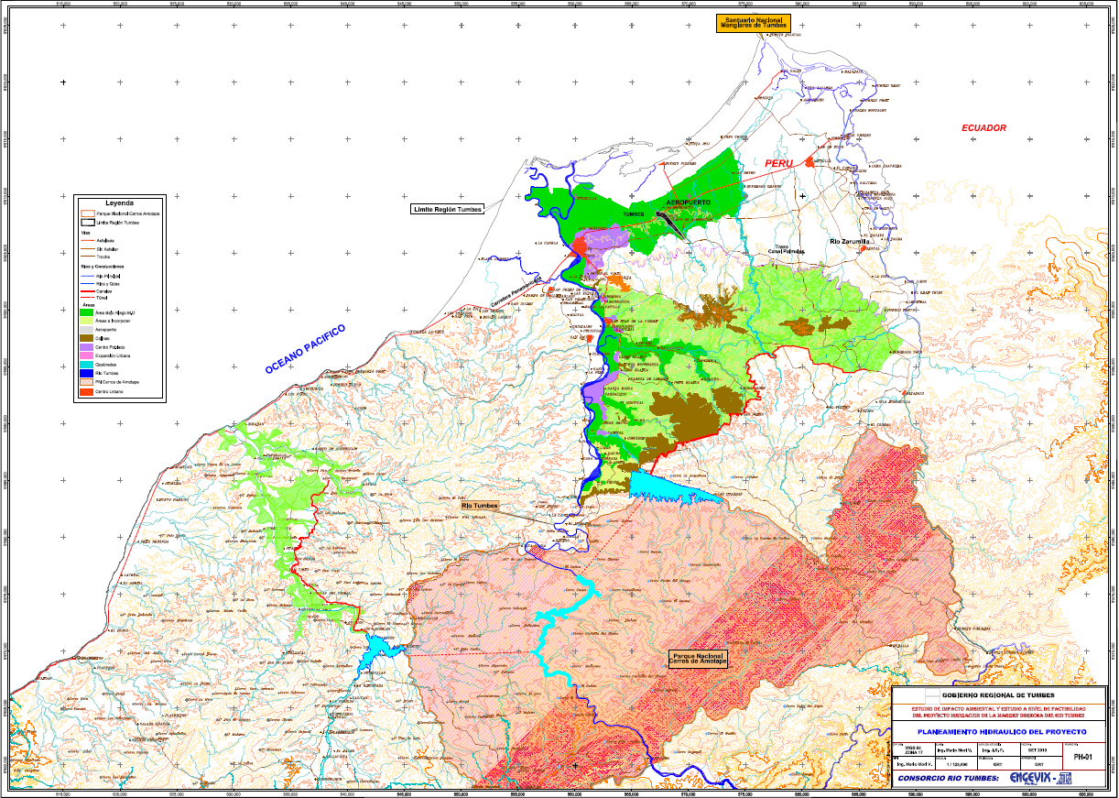
GOBIERNO REGIONAL DE TUMBES
GERENCIA REGIONAL DE PLANEAMIENTO, PRESUPUESTO
Y ACONDICIONAMIENTO TERRITORIAL
IRRIGACIÓN DE LA MARGEN DERECHA
PRESA DERIVADORA GUANABANO
EMBALSE ANGOSTURA
EMBALSE AVERÍAS

Slide 20
GOBIERNO REGIONAL DE TUMBES
GERENCIA REGIONAL DE PLANEAMIENTO, PRESUPUESTO
Y ACONDICIONAMIENTO TERRITORIAL
DEMANDA ADICIONAL
NECESARIA PARA EL 2022
(Millones de Nuevos Soles)
RUBRO | MONTO REQUERIDO
PARA IMPULSAR PROYECTOS EMBLEMATICOS | 286,722,764
DEMANDA – DEUDA SOCIAL | 153,571,057
TOTAL | 440,293,821

Slide 21
GOBIERNO REGIONAL DE TUMBES
GERENCIA REGIONAL DE PLANEAMIENTO, PRESUPUESTO
Y ACONDICIONAMIENTO TERRITORIAL
PROBLEMÁTICA PRESENTADA EN LA EJECUCIÓN DEL GASTO Y MEDIDAS CORRECTIVAS QUE PROPONE PARA UNA MEJOR EJECUCIÓN DEL GASTO PÚBLICO.

Slide 22
GOBIERNO REGIONAL DE TUMBES
GERENCIA REGIONAL DE PLANEAMIENTO, PRESUPUESTO
Y ACONDICIONAMIENTO TERRITORIAL
PLIEGO 461 GOBIERNO REGIONAL DE TUMBES
VARIACION ANUAL – CANON y SOBRE CANON
RECAUDACION (Menor) VS MARCO PRESUPUESTAL
AÑOS 2010 – 2021 –GOBIERNO REGIONAL DE TUMBES
AÑO | RECAUDACIONES
2010 | 36,366,329
2011 | 46,407,469
2012 | 65,182,848
2013 | 63,036,483
2014 | 79,209,936
2015 | 46,926,468
2016 | 32,803,099
2017 | 32,682,229
2018 | 41,292,887
2019 | 38,134,390
2020 | 21,141,974
2021 | 17,497,863
TOTAL | 520,681,975
*RECAUDACION AL MES DE SEPTIEMBRE DEL 2021

Slide 23
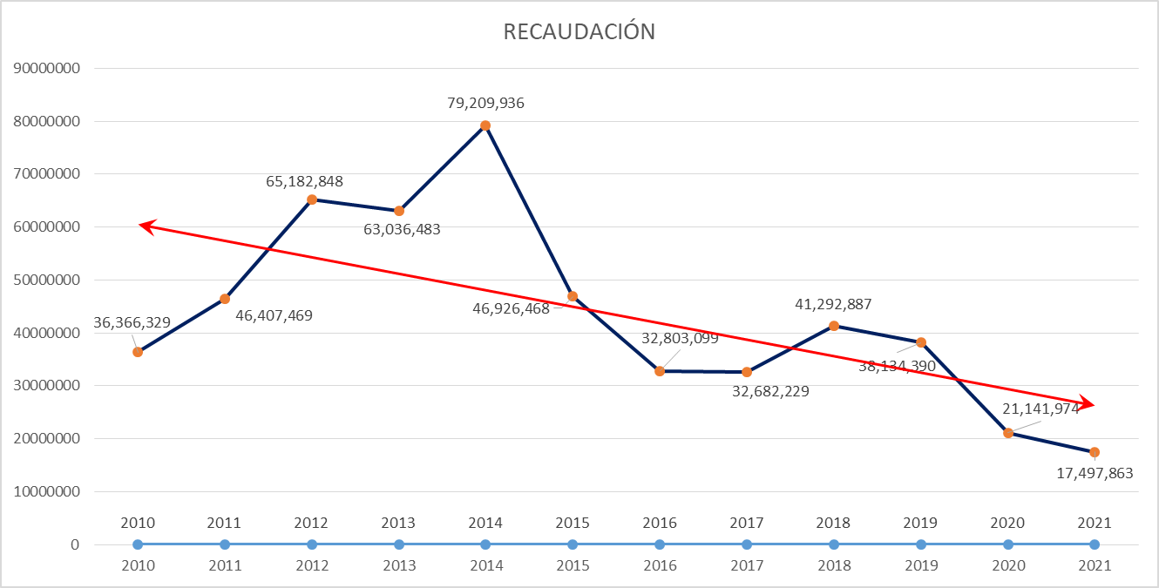
GOBIERNO REGIONAL DE TUMBES
GERENCIA REGIONAL DE PLANEAMIENTO, PRESUPUESTO
Y ACONDICIONAMIENTO TERRITORIAL
PLIEGO 461 GOBIERNO REGIONAL DE TUMBES

Slide 24
GOBIERNO REGIONAL DE TUMBES
GERENCIA REGIONAL DE PLANEAMIENTO, PRESUPUESTO
Y ACONDICIONAMIENTO TERRITORIAL
PROBLEMAS
Nuestro PIA 2021 presenta recursos restringidos, tanto para el pago oportuno del personal activo, así como también para el personal pensionista, los mismos que no se pueden disponer hasta la fecha, generando malestar a los trabajadores y pensionistas, a quienes no se les puede pagar la totalidad de sus ingresos que venían percibiendo hasta el 31/12/2021.
La atención por parte de la Dirección General de los Recursos Humanos del MEF es muy lenta y descoordinada contando con información presentada desde marzo y que a la fecha no ha concluido su proceso, lo que no permite liberar recursos restringidos de nuestro Presupuesto para el pago oportuno de la planilla única de remuneraciones.
Los recursos presupuestales para adquirir bienes y servicios, son insuficientes en el sector Salud, resaltando que dicho sector demanda constantemente recursos adicionales al Ministerio de Economía y Finanzas (recursos para combatir el COVID-19) y hasta la fecha todas viene siendo rechazadas. (Carecen de combustible, mantenimiento de ambulancias, personal asistencial COVID-19, etc)
Transferencias financieras reducidas no acordes al marco presupuestal en nuestro PIM 2021 (Recursos de Canon y Sobre Canon) que no permiten ejecutar la totalidad del presupuesto asignado y por ende existe poco avance físico de las inversiones.

Slide 25
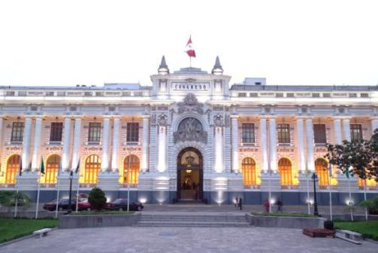
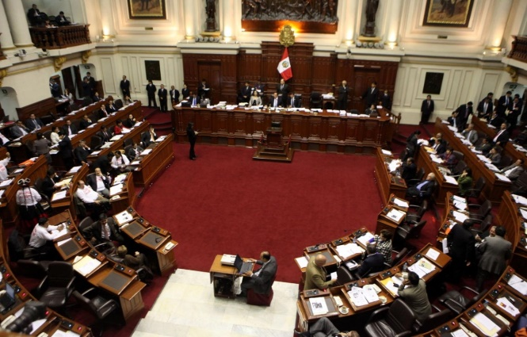
GOBIERNO REGIONAL DE TUMBES
GERENCIA REGIONAL DE PLANEAMIENTO, PRESUPUESTO
Y ACONDICIONAMIENTO TERRITORIAL
CONGRESO DE LA REPÚBLICA
PROPUESTAS
LEGISLATIVAS

Slide 26
GOBIERNO REGIONAL DE TUMBES
GERENCIA REGIONAL DE PLANEAMIENTO, PRESUPUESTO
Y ACONDICIONAMIENTO TERRITORIAL
PROPUESTAS LEGISLATIVAS
PROPONEMOS LOS SIGUIENTES ARTICULADOS PARA QUE SEAN CONSIDERADOS EN LA LEY DE PRESUPUESTO 2022
Art. N° xxx.- Autorizase durante el año fiscal 2022, al Pliego 461 Gobierno Regional de Tumbes, a realizar modificaciones presupuestarias en el nivel funcional programático con cargo a los saldos disponibles en la Genérica del Gasto 2.1. “Personal y Obligaciones Sociales”, a fin de habilitar las específicas del gasto 2.3.2 8.1 1 “Contrato Administrativo de Servicios”; 2.3.2 8.1 2 “Contribuciones a EsSalud de C.A.S.”; y, 2.3.2 8.1 4 “Aguinaldos de C.A.S.”, para efectos de garantizar el financiamiento de la continuidad de los Contratos Administrativos de Servicios – C.A.S. que se encontraban vigentes al 10 de marzo de 2021, en atención a la Ley N°31131. Para tal fin, el Gobierno Regional queda exceptuado de lo dispuesto en los numerales 9.1, 9.4 y 9.5 del artículo 9 del presente proyecto de Ley del Presupuesto del Sector Público para el Año Fiscal 2022.
Las modificaciones presupuestarias que se autoricen en el numeral precedente deben contar con informe favorable de la Dirección General de Presupuesto Público. Para tal fin el Gobierno regional de Tumbes debe presentar su solicitud de informe favorable al Ministerio de Economía y Finanzas, dentro de los treinta (30) días calendarios siguientes a la entrada en vigencia de la presente norma.
En ningún caso, la aplicación de lo establecido en el presente artículo deriva en el desfinanciamiento de la planilla anualizada de gastos en personal, bajo responsabilidad del titular de la entidad.
.

Slide 27
GOBIERNO REGIONAL DE TUMBES
GERENCIA REGIONAL DE PLANEAMIENTO, PRESUPUESTO
Y ACONDICIONAMIENTO TERRITORIAL
GOBIERNO REGIONAL DE TUMBES
GERENCIA REGIONAL DE PLANEAMIENTO, PRESUPUESTO
Y ACONDICIONAMIENTO TERRITORIAL
GRACIAS POR SU ATENCIÓN
Ing° WILMER FLORENTINO DIOS BENITES
GOBERNADOR REGIONAL - TUMBES

